Slide 1
Počítačová grafika III –
Path tracing II
Jaroslav Křivánek, MFF UK
Jaroslav.Krivanek@mff.cuni.cz

Slide 2
Opakování

Slide 3
Path Tracing – Implicitní osvětlení
getLi(x, w)
{
Color thrput = (1,1,1)
Color accum = (0,0,0)
while(1)
{
hit = NearestIntersect(x, w)
if no intersection
return accum + thrput * bgRadiance(x, w)
if isOnLightSource(hit)
accum += thrput * Le(hit.pos, -w)
ρ = reflectance(hit.pos, -w)
if rand() < ρ // russian roulette – survive (reflect)
wi := SampleDir(hit)
thrput *= fr(hit.pos, wi, -w) * dot(hit.n, wi) / (ρ*pdf(wi))
x := hit.pos
w := wi
else // absorb
break;
}
return accum;
}

Slide 4
Multiple Importance Sampling
(Veach & Guibas, 95)
f(x)
p₁(x)
p₂(x)
0
1

Slide 5
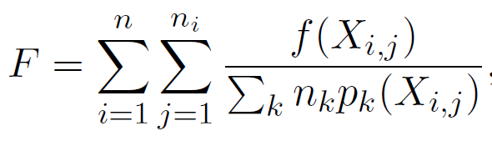
Vyrovnaná heuristika (Balance heurist.)
Výsledný estimátor (po dosazení vah)
  příspěvek vzorku nezávisí na tom, ze které byl pořízen techniky (tj. pdf)

Slide 6
Výpočet přímého osvětlení pomocí MIS

Slide 7
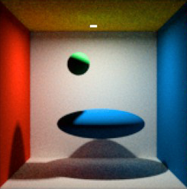
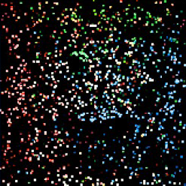
Problém: Najde path tracer světlo?
Images: Alexander Wilkie
reference
simple path tracer
(150 cest na pixel)

Slide 8
Přímé osvětlení
Zapomeňme na chvíli na path tracing
Řešíme jednodušší problém:
přímé osvětlení z daného zdroje světla
tj. odražená radiance z bodu x způsobená osvětlením ze zdroje světla

Slide 9
Přímé osvětlení: Dva možné přístupy
Vzorkování BRDF
Vzorkování plochy světel

Slide 10
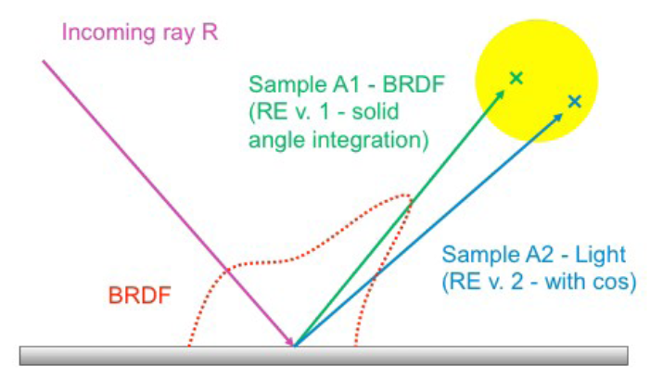
Dvě vzorkovací techniky
Image: Alexander Wilkie

Slide 11
Přímé osvětlení: Vzorkování BRDF
Formulace integrálu (integrování přes hemisféru nad x)
MC estimátor
  Generujeme náhodný směr ω_{i,k} podle hustoty p
  Vrhneme paprsek z x ve směru ω_{i,k}
  Pokud protne nějaký zdroj světla, přičteme L_{e}(.) f_{r}(.) cos/pdf

Slide 12
Přímé osvětlení: Vzorkování povrchu zdrojů světla
Formulace integrálu (integrování přes plochu zdroje)
MC estimátor
  Generujeme náhodnou pozici y_{k} na zdroji
  Testujeme viditelnost mezi x a y
  Pokud V(x,y)=1, přičteme |A| L_{e}(y) f_{r}(.) cos/pdf

Slide 13
Přímé osvětlení: Dva možné přístupy
Vzorkování BRDF
  Výhodnější pro velké zdroje světla
  Pro malé zdroje světla je pravděpodobnost zásahu zdroje velmi malá -> vysoký rozptyl, šum
Vzorkování světel
  Výhodnější pro malé zdroje
  Jediná možná alternativa pro bodové zdroje
  Pro velké zdroje mnoho vzorků mimo lalok BRDF
  -> vysoký rozptyl, šum

Slide 14
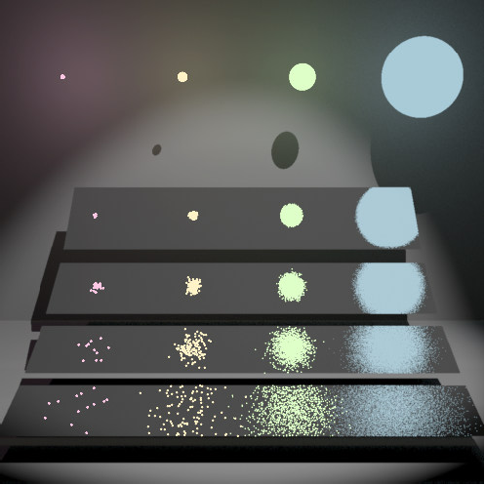
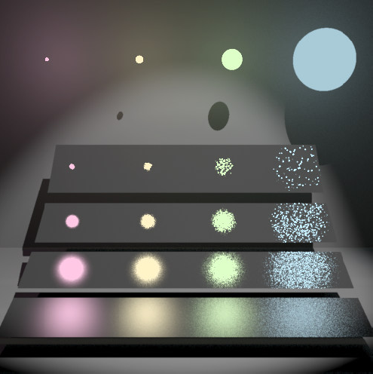
Přímé osvětlení: Dva možné přístupy
Images: Eric Veach
Vzorkování BRDF
Vzorkování světel

Slide 15
Přímé osvětlení: Dva možné přístupy
Kterou techniku zvolit?
  OBĚ
Problém
  Obě techniky odhadují stejnou veličinu L_{r}(x, ω_{o})
    Pouhým sečtením bychom dostali odhad 2 L_{r}(x, ω_{o}) - špatně
  Potřebuji vážený průměr příspěvků obou technik
  Jak zvolit váhy?

Slide 16
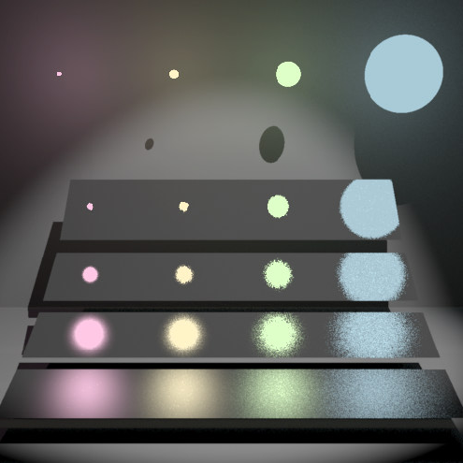
Jak zvolit váhy?
Multiple importance sampling (Veach & Guibas, 95)
Váhy závislé na pdf vzorků
Minimalizuje rozptyl
kombinovaného estimátoru
Téměř optimální řešení
Image: Eric Veach

Slide 17
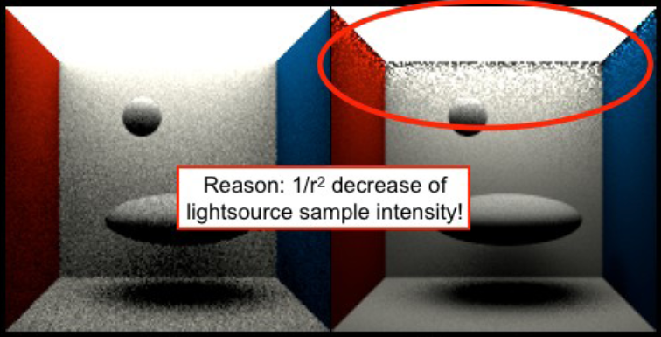
Výpočet přímého osvětlení pomocí MIS
Image: Alexander Wilkie
Vzorkovací technika (pdf) p₁:
Vzorkování BRDF
Vzorkovací technika (pdf) p₂:
Vzorkování plochy světla

Slide 18
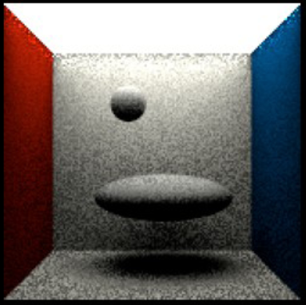
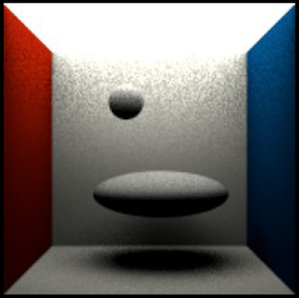
Kombinace
Image: Alexander Wilkie
Aritmetický průměr
Zachovává špatné vlastnosti
obou technik
Vyrovnaná heuristika
Bingo!!!

Slide 19
Dvě vzorkovací techniky
w1 * A1
Image: Alexander Wilkie
w2 * A2

Slide 20
Výpočet vah
Váha vzorku z
BRDF vzorkování
Hustota pravděpodobnosti
vzorkování z BRDF
Hustota, s jakou by byl směr ω_{j} vygenerován,
kdybychom byli použili vzorkování plochy zdroje

Slide 21
Hustoty pravděpodobnosti
Vzorkování BRDF: p₁(ω)
  Závisí na BRDF, např. pro Lambertovskou BRDF
Vzorkování plochy zdroje: p₂(ω)
Převedení hustoty 1/|A| z plošné míry (dA)
do míry prostorového úhlu (dω)

Slide 22
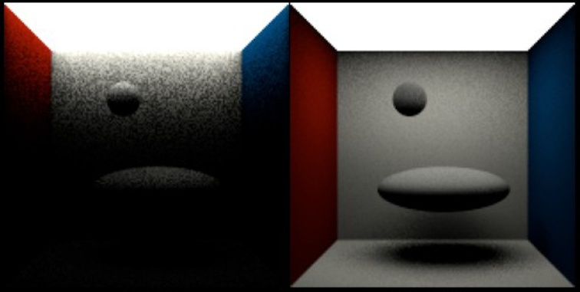
Příspěvky vzorkovacích technik
Image: Alexander Wilkie
w1 * vzorkování BRDF
w2 * vzorkování zdroje

Slide 23
Výpočet přímého osvětlení pomocí MIS v path traceru

Slide 24
Použití MIS v path traceru
Pro každý vrchol cesty generované z kamery:
  Generování explicitního stínového paprsku pro techniku p₂ (vzorkování plochy zdroje)
  Sekundární paprsek pro techniku p₁ (vzorkování zdroje)
    Sdílený pro výpočet přímého i nepřímého osvětlení
    Pouze na přímé osvětlení se aplikuje MIS váha (nepřímé osvětlení se připočte celé)
  Při výpočtu MIS vah je potřeba vzít v úvahu pravděpodobnost ukončení cesty (ruská ruleta)

Slide 25
Více zdrojů světla
Možnost 1:
  Stínový paprsek pro náhodný bod na každém zdroji světla
Možnost 2 (často lepší):
  Náhodný výběr zdroje (s p-ností podle výkonu)
  Stínový paprsek k náhodně vybranému bodu na vybraném zdroji
Pozor: Pravděpodobnost výběru zdroje ovlivňuje hustoty (a tedy i váhy) v MIS

Slide 26
Generování vzorků z distribuce

Slide 27
1D diskrétní náhodná veličina
Dána p-nostní fce p(i), distribuční fce P(i)
Postup
  Vygeneruj u z R(0,1)
  Vyber x_{i} pro které
  (definujeme P(0) = 0)
Nalezení i se provádí půlením intervalu
Distribuční funkce

Slide 28
2D diskrétní náhodná veličina
  Dána p-nostní fce p_{I,J}(i, j)
Možnost 1:
  Interpretovat jako 1D vektor pravděpodobností
  Vzorkovat jako 1D distribuci

Slide 29
2D diskrétní náhodná veličina
Možnost 2 (lepší)
  „Řádek“ i_{sel} vybrat podle marginálního rozdělení, popsaného 1D p-nostní fcí
  „Sloupec“ j_{sel} vybrat podle podmíněného rozdělení příslušejícího vybranému „řádku“ i_{sel}

Slide 30
Vzorkování 1D spojité náhodné veličiny
Transformací rovnoměrné náhodné veličiny
Zamítací metoda (rejection sampling)

Slide 31
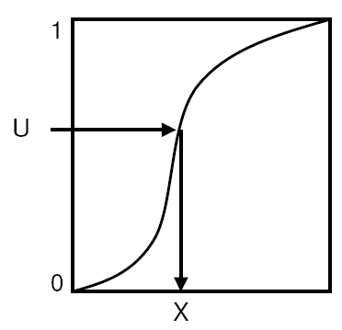
Vzorkování 1D spojité náhodné veličiny transformací
Je-li U je náhodná veličina s rozdělením R(0,1), pak náhodná veličina X
má rozdělení popsané distribuční funkcí P.
Pro generování vzorků podle
hustoty p potřebujeme
  Spočítat cdf P(x) z pdf p(x)
  Spočítat inverzní funkci P⁻¹(x)

Slide 32
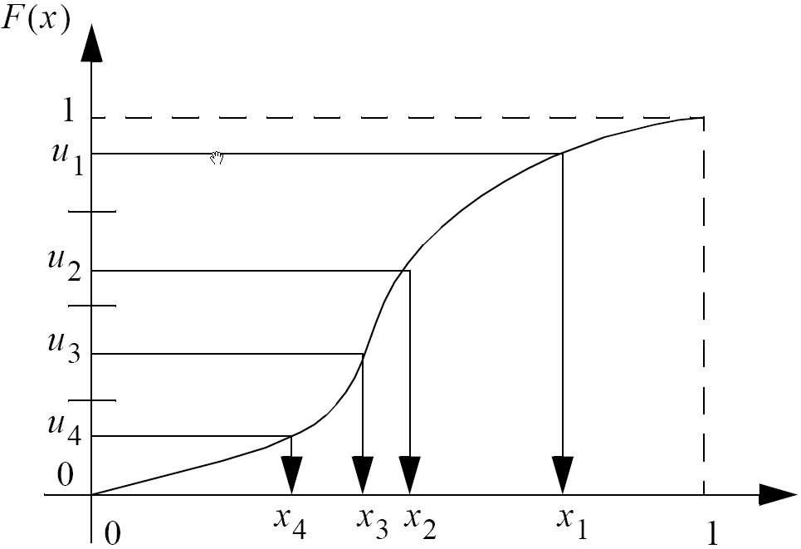
Kombinace vzorkování po částech s transformační metodou
transformace pomocí
inverzní distribuční fce
stratifikace v prostoru
náhodných čísel

Slide 33
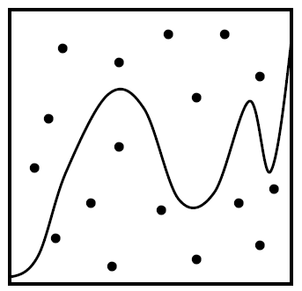
Vzorkování 1D spojité náhodné veličiny zamítací metodou
MAX
Algoritmus
  Vyber náhodné u₁ z R(a, b)
  Vyber náhodné a u₂ z R(0, MAX)
  Přijmi vzorek, pokud p(u₁) > u₂
Přijaté vzorky mají rozložení dané
hustotou p(x)
Účinnost = % přijatých vzorků
  Plocha funkce pod křivkou / plocha obdélníka
  Transformační metoda vždy efektivnější (ale vyžaduje integrovat hustotu a invertovat distribuční fci)
p(x)
0
a
b

Slide 34
Vzorkování 2D spojité náhodné veličiny
Jako pro 2D diskrétní veličinu
Dána sdružená hustota p_{X,Y}(x, y) = p_{X}(x) p_{Y|X}(y | x)
Postup
Vyber x_{sel} z marginální hustoty
Vyber y_{sel} z podmíněné hustoty

Slide 35
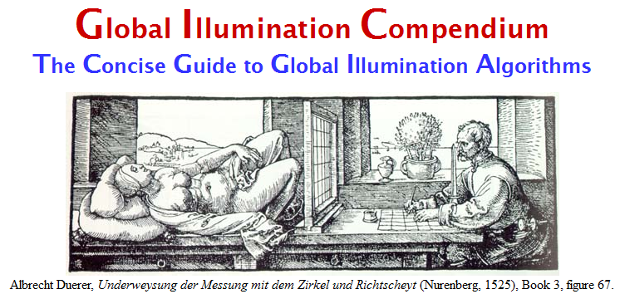
Transformační vzorce
P. Dutré: Global Illumination Compendium, http://people.cs.kuleuven.be/~philip.dutre/GI/

Slide 36
Importance sampling Phongovy BRDF
Paprsek dopadne na plochu s Phongovou BRDF. Jak vygenerovat sekundární paprsek pro vzorkování nepřímého osvětlení?
Path tracing
  Pouze 1 sekundární paprsek – je třeba zvolit komponentu BRDF (druh interakce)
  Postup:
    Vyber komponentu BRDF (difúzní odraz / lesklý odraz / lom)
    Vzorkuj vybranou komponentu

Slide 37
Fyzikálně věrohodná Phongova BRDF
Kde:
Zachování energie:

Slide 38
Výběr interakce
  pd = max(rhoD.r, rhoD.g, rhoD.b);
  ps = max(rhoS.r, rhoS.g, rhoS.b);
  pd /= (pd + ps); // pravd. výběru difúzní komponenty
  ps /= (pd + ps); // pravd. výběru lesklé komponenty
  Vec3 dir, float pdf, Col brdfVal;
  if (rand(0,1) <= pd)
    {dir, pdf, brdfVal} = sampleDiffuse();
    return {dir, pdf * pd, brdfVal}
  else
    {dir, pdf, brdfVal} = sampleSpecular();
    return {dir, pdf * ps, brdfVal}

Slide 39
Vzorkování difúzního odrazu
Importance sampling s hustotou p(θ) = cos(θ) / π
  θ …úhel mezi normálou a vygenerovaným sekundárním paprskem
  Generování směru:
    r1, r2 … uniformní na <0,1>
  Zdroj: Dutre, Global illumination Compendium (on-line)
  Odvození: Pharr & Huphreys, PBRT

Slide 40
sampleDiffuse()
// build a local coordinate frame with N = z-axis
Vec3 U = arbitraryNormal(N); // U is perpendicular to the normal N
Vec3 V = crossProd(N, U); // orthonormal basis with N and U
// generate direction in the local coordinate frame
float r1 = rand(0,1), r2 = rand(0,1);
float sinTheta = sqrt(1 – r2);
float cosTheta = sqrt(r2);
float phi = 2.0*PI*r1;
float pdf = cosTheta/PI;
// convert [theta, phi] to Cartesian coordinates
Vec3 locDir (cos(phi)*sinTheta, sin(phi)*sinTheta, cosTheta);
// transform ldir to the global coordinate frame
Vec3 globDir = locDir.x * U + locDir.y * V + locDir.z * N
// evaluate BRDF component
Col brdfVal = rhoD / PI;
return {globDir, pdf, brdfVal}

Slide 41
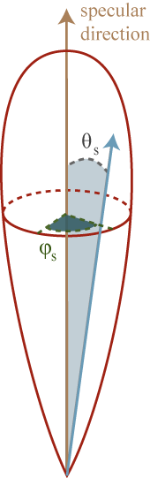
Vzorkování lesklého odrazu
Importance sampling s hustotou p(θ) = (n+1)/(2π) cos^{n}(θ)
  θ …úhel mezi ideálně zrcadlově odraženým ω_{o} a vygenerovaným sekundárním paprskem
  Generování směru:
    r1, r2 … uniformní na <0,1>

Slide 42
sampleSpecular()
// build a local coordinate frame with R = z-axis
Vec3 R = 2*dot(N,wi)*N – wi; // ideal reflected direction
Vec3 U = arbitraryNormal(R); // U is perpendicular to R
Vec3 V = crossProd(R, U); // orthonormal basis with R and U
// generate direction in local coordinate frame
{Vec3 locDir, float pdf} = rndHemiCosN (n); // formulas form prev. slide
// transform locDir to global coordinate frame
Vec3 globDir = locDir.x * U + locDir.y * V + locDir.z * R
// return zero BRDF value if the generated direction is
under the tangent plane
float cosThetaIn = dot(N, globDir);
if(cosThetaIn <= 0) return {globDir, pdf, Col(0)};
// evaluate the BRDF component
Col brdfVal = rhoS * (n+2)/(PI*2) * pow(locDir.z, n);//ldir.z = cosThetaR
return {globDir, pdf, brdfVal}

Slide 43
Alternativní strategie pro výběr komponenty BRDF
Předchozí příklad vybere komponentu podle odrazivosti ρ
Druhá možnost (embree)
  Vyber směr podle každé BRDF komponenty
  Vyber komponentu s p-ností danou hodnotou BRDF komponenty ve vygenerovaném směru
  Nepotřebuje odrazivosti ρ komponenty
  Může být neefektivní pro mnoho BRDF komponent

Slide 44
Image-based lighting

Slide 45
Image-based lighting
Introduced by Paul Debevec (Siggraph 98)
Routinely used for special effects in films & games

Slide 46
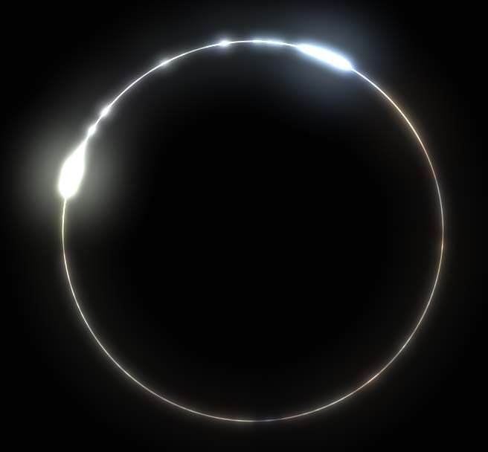
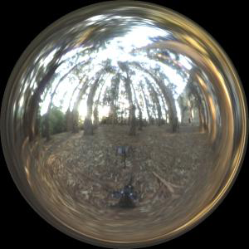
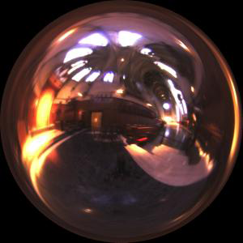
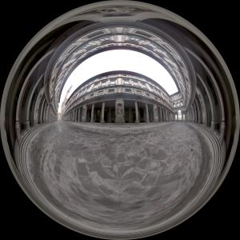
Image-based lighting
Illuminating CG objects using measurements of real light (=light probes)
Light
Eucaliptus
grove
Grace
cathedral
Object
Uffizi
gallery
© Paul Debevec

Slide 47
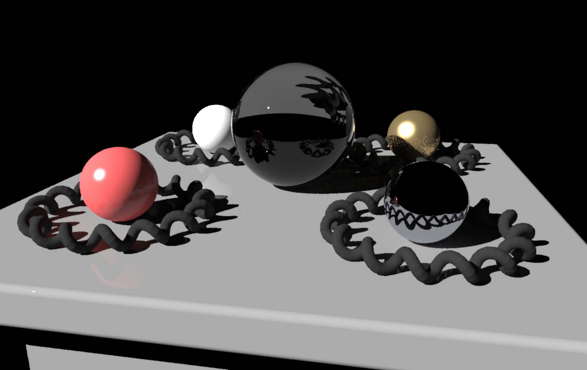
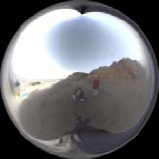
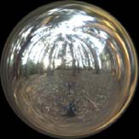
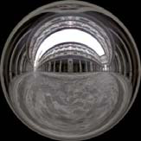

Point Light Source
Point lighting
© Paul Debevec

Slide 48
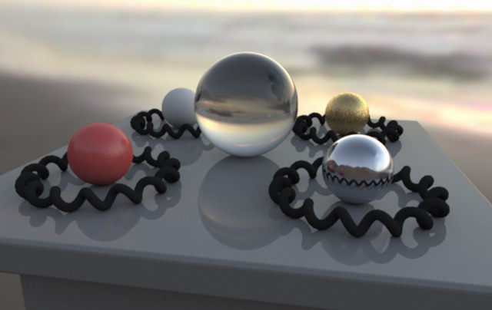
Image-based lighting
© Paul Debevec

Slide 49
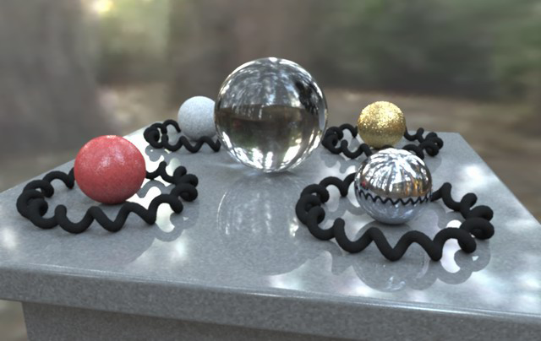
Image-based lighting
© Paul Debevec

Slide 50
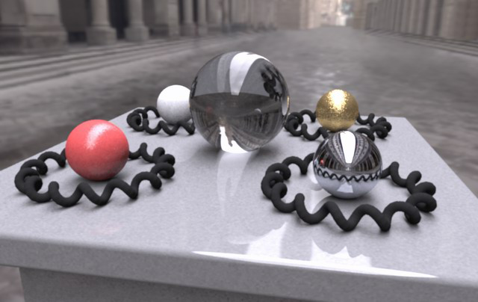
Image-based lighting
© Paul Debevec

Slide 51
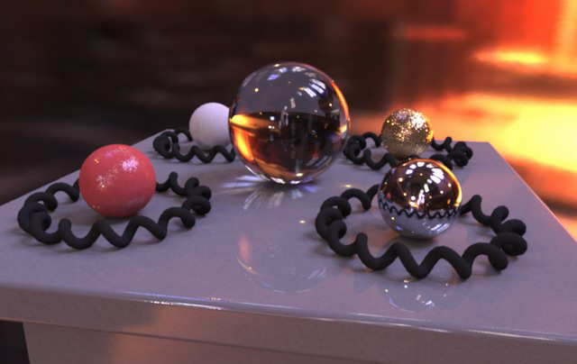
Image-based lighting
© Paul Debevec

Slide 52
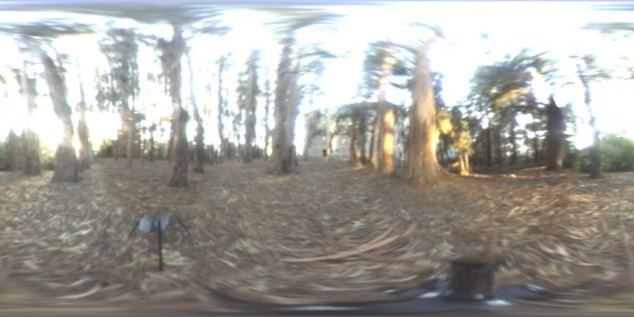
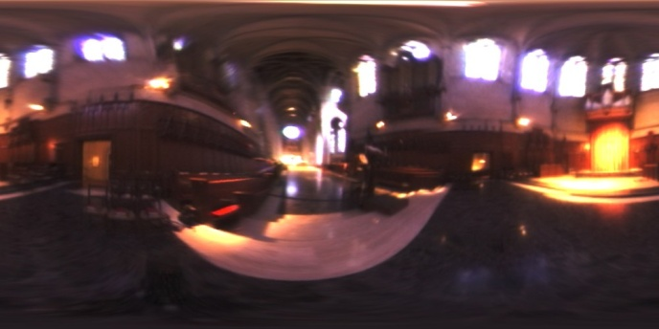
Mapping
Eucaliptus grove
Grace cathedral
Debevec’s spherical
“Latitude – longitude” (spherical coordinates)
Cube map

Slide 53
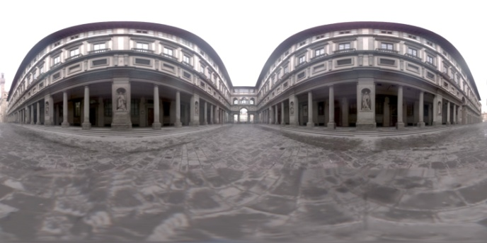
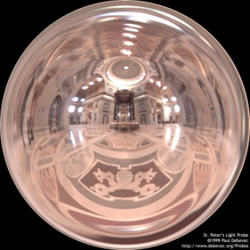
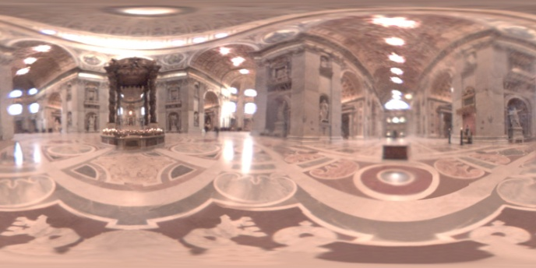
Mapping
Uffizi gallery
St. Peter’s Cathedral
Debevec’s spherical
“Latitude – longitude” (spherical coordinates)
Cube map

Slide 54

Mapping
Mapping from direction in Cartesian coordinates to image UV.
float d = sqrt(dir.x*dir.x + dir.y*dir.y);
float r = d>0 ? 0.159154943*acos(dir.z)/d : 0.0;
u = 0.5 + dir.x * r;
v = 0.5 + dir.y * r;
Quote from “http://ict.debevec.org/~debevec/Probes/”
The following light probe images were created by taking two pictures of a mirrored ball at ninety degrees of separation and assembling the two radiance maps into this registered dataset. The coordinate mapping of these images is such that the center of the image is straight forward, the circumference of the image is straight backwards, and the horizontal line through the center linearly maps azimuthal angle to pixel coordinate.
Thus, if we consider the images to be normalized to have coordinates u=[-1,1], v=[-1,1], we have theta=atan2(v,u), phi=pi*sqrt(u*u+v*v). The unit vector pointing in the corresponding direction is obtained by rotating (0,0,-1) by phi degrees around the y (up) axis and then theta degrees around the -z (forward) axis. If for a direction vector in the world (Dx, Dy, Dz), the corresponding (u,v) coordinate in the light probe image is (Dx*r,Dy*r) where r=(1/pi)*acos(Dz)/sqrt(Dx^2 + Dy^2).

Slide 55
Sampling strategies
Technique (pdf) 1:
BRDF importance sampling
    Generate directions with a pdf proportional to the BRDF
Technique (pdf) 2:
Environment map importance sampling
  Generate directions with a pdf proportional to L(ω) represented by the EM

Slide 56
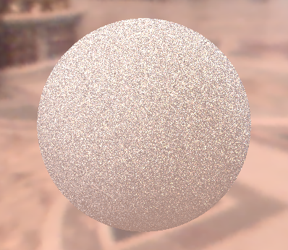
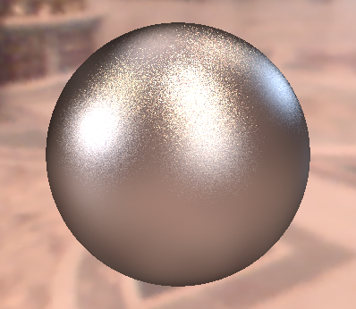
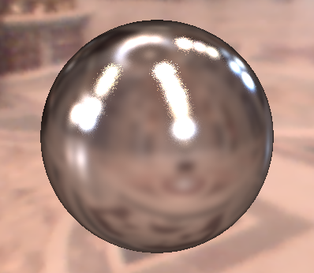
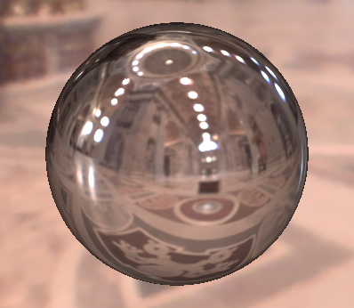
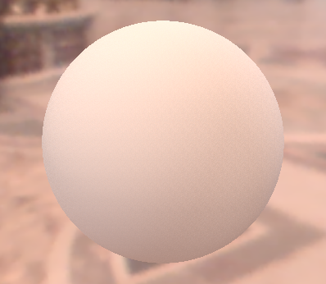
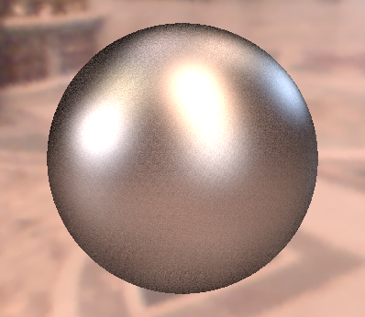
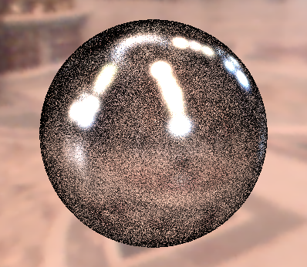
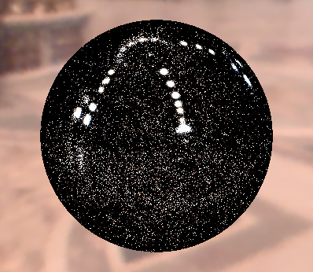




Sampling strategies
BRDF IS
600 samples
EM IS
600 samples
MIS
300 + 300 samples
Diffuse only
Ward BRDF, α=0.2
Ward BRDF, α=0.05
Ward BRDF, α=0.01

Slide 57
Vzorkování směrů podle mapy prostředí
Intenzita mapy prostředí definuje hustotu (pdf) na jednotkové kouli
Pro účely vzorkování ji aproximujeme jako 2D diskrétní distribuci nad pixely mapy
Pravděpodobnost výběru pixelu je dána součinem
  Intenzity pixelu
  Velikostí pixelu na jednotkové kouli (závisí na mapování)
Detaily viz. Writeup / PBRT

